Slide 1
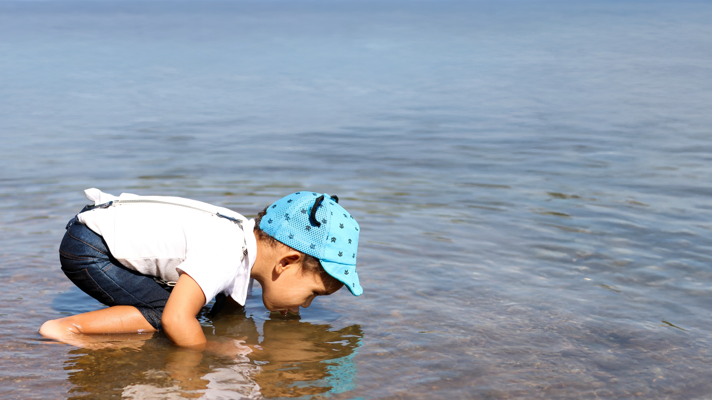


Klasseromsøkt:
Rent drikkevann i verden

Slide 2
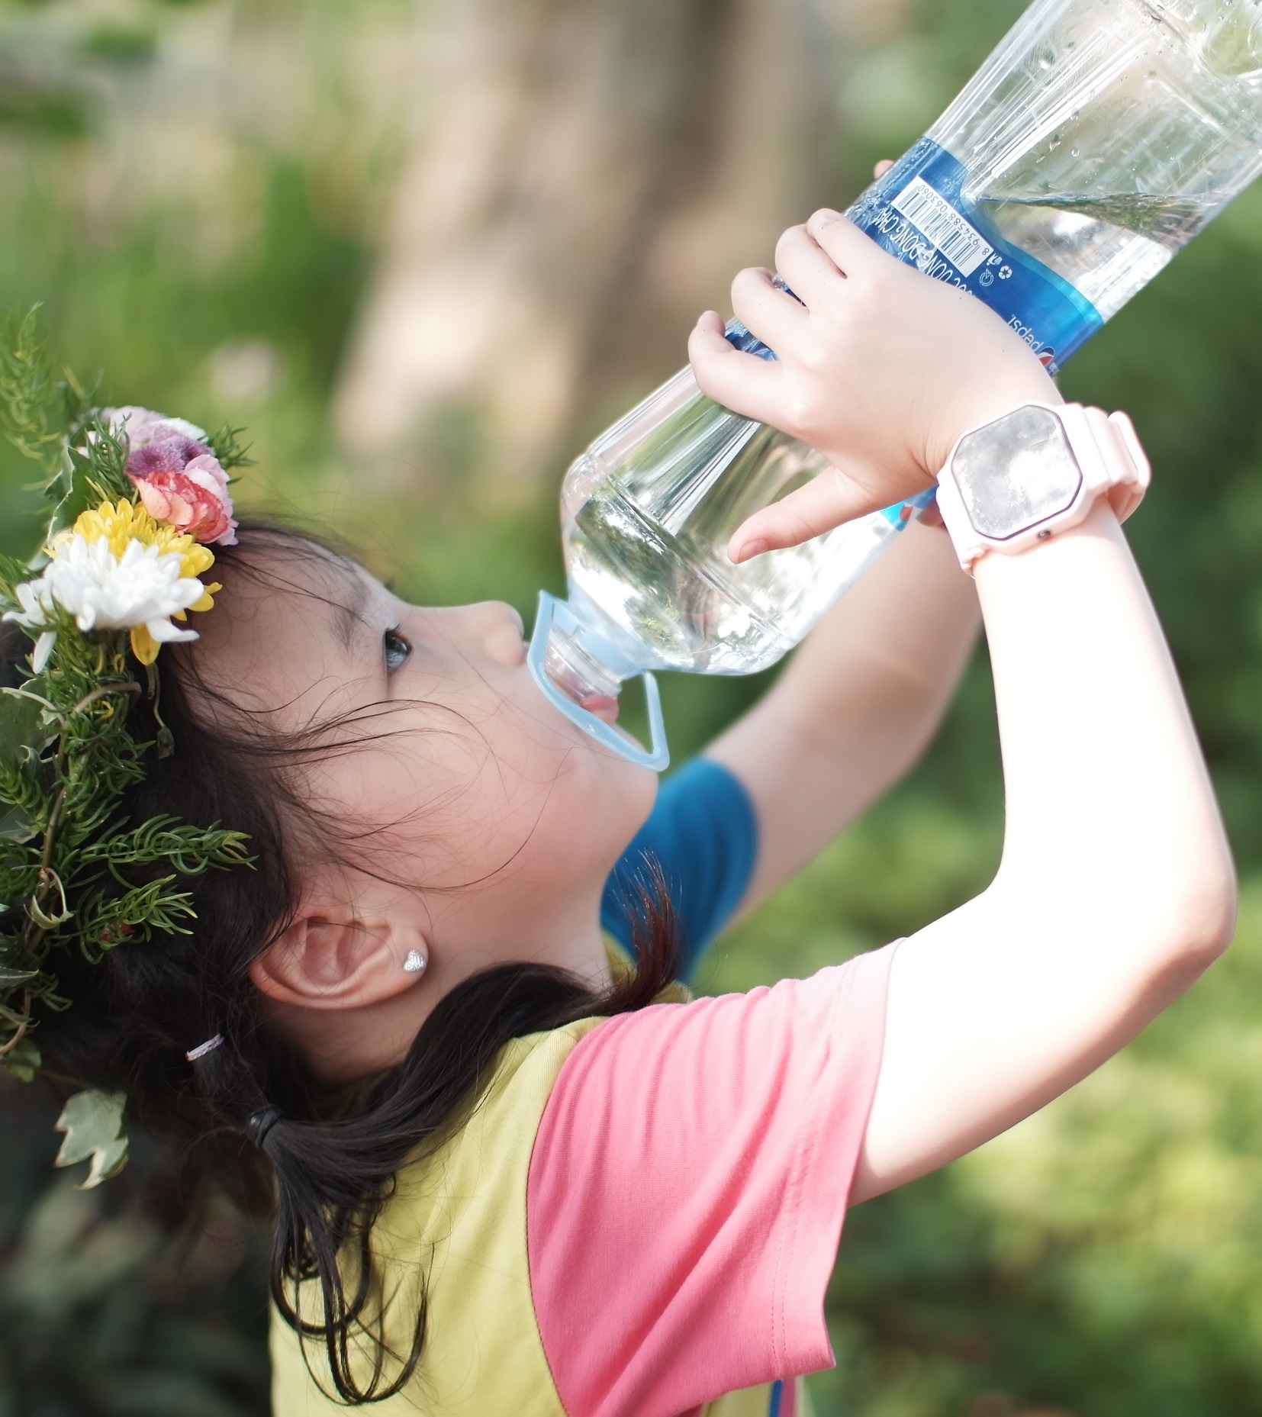
Oppgave 1:
Gå inn på FNs nettside som viser oversikt over andel av befolkning med tilgang på rent drikkevann:
https://fn.no/Statistikk/rent-vann
Velg tabellvisning:
Hvor mange prosent av befolkningen i Norge har tilgang på rent drikkevann?
I hvor mange land har 100% av befolkningen rent drikkevann?
Foto: Pixabay

Slide 3
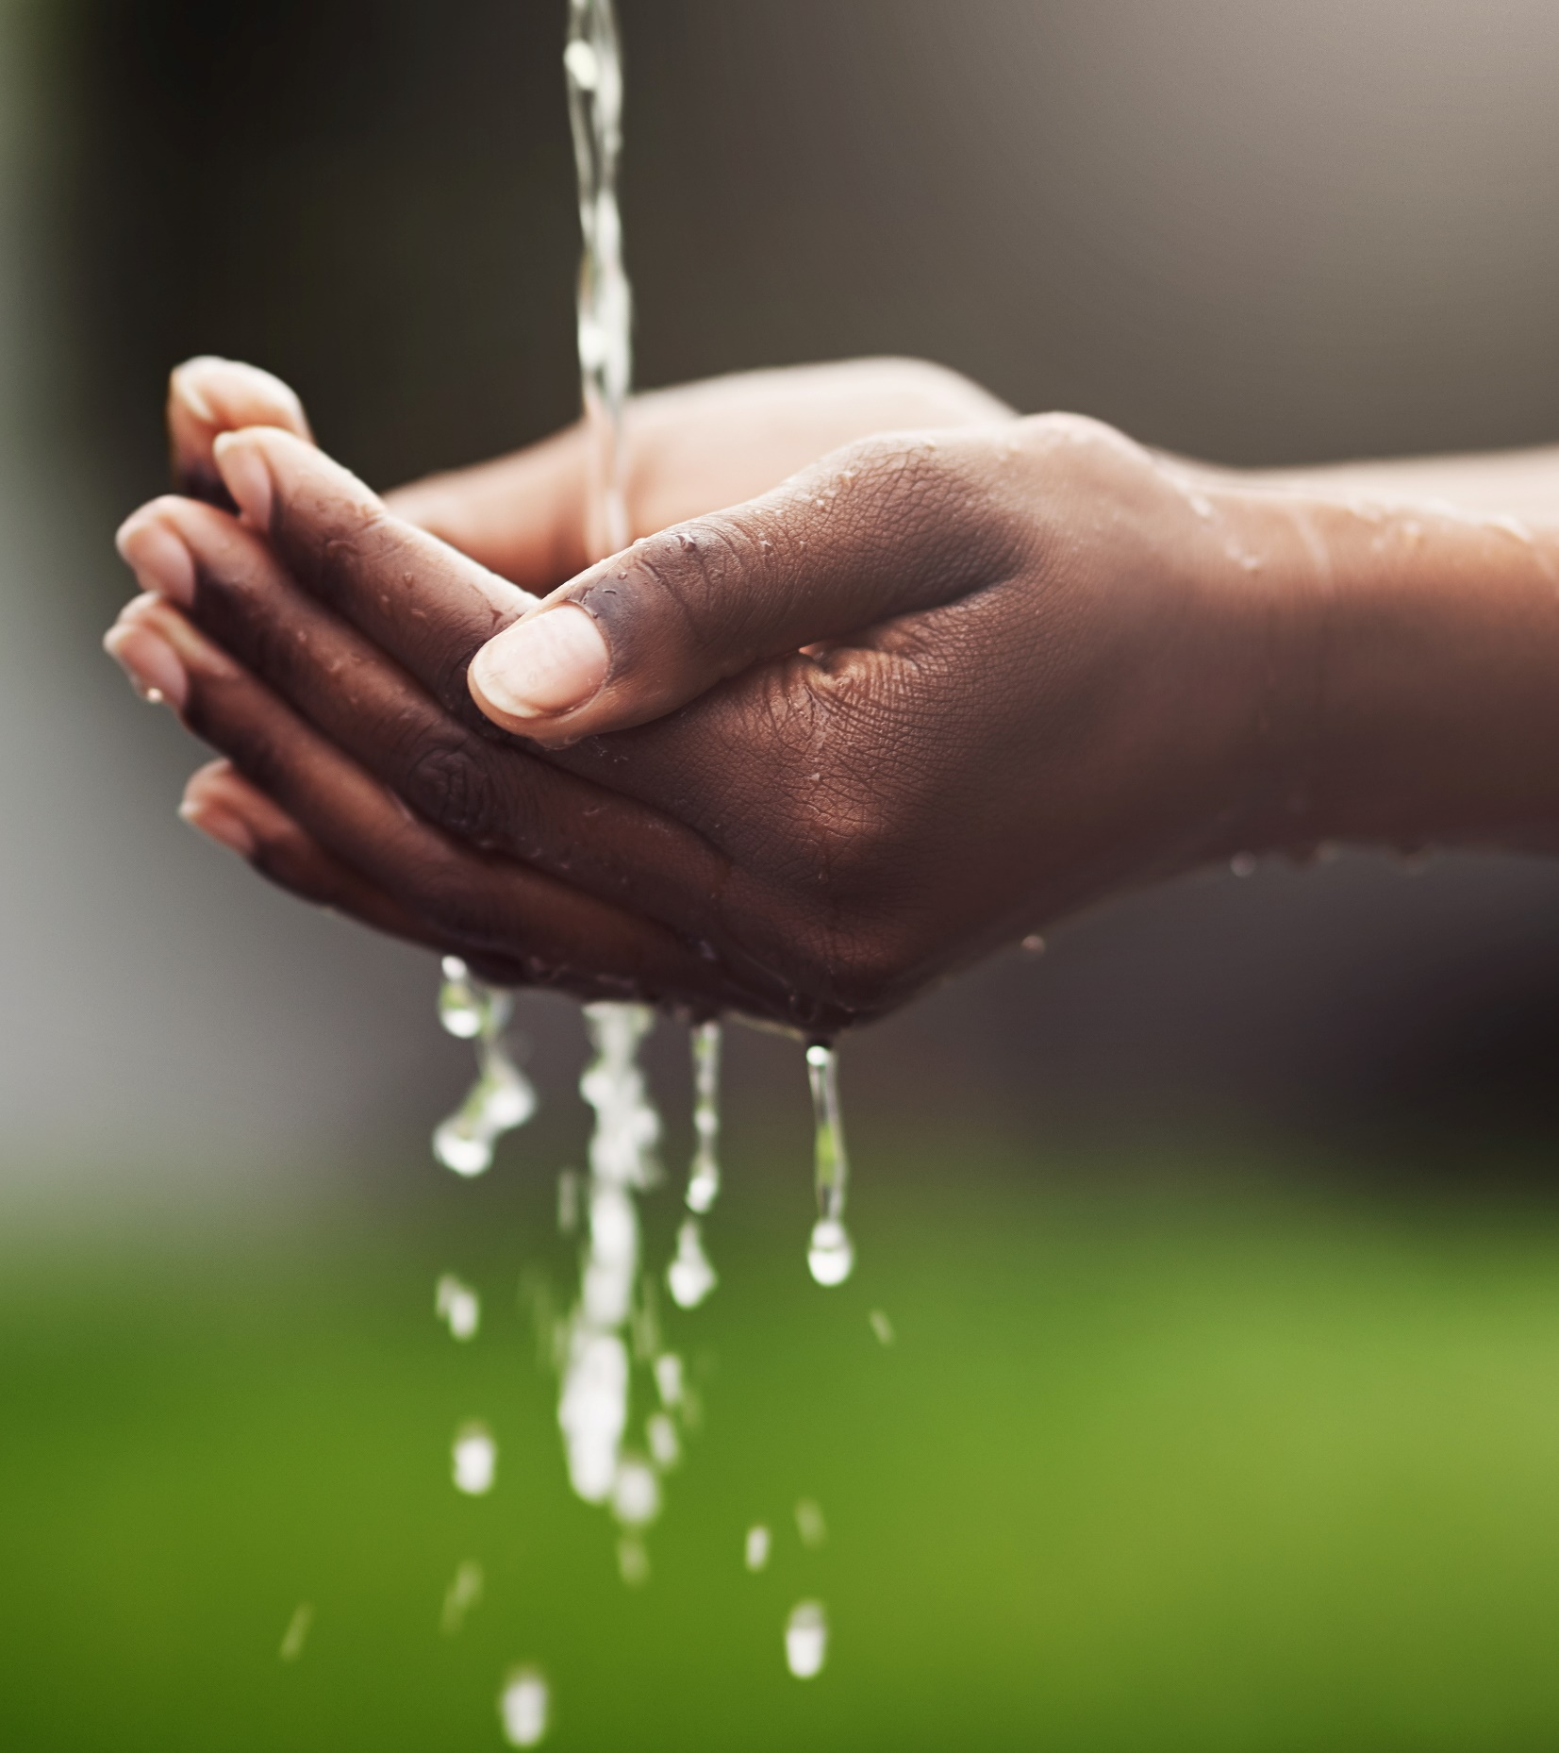
Oppgave 2:
På samme nettside, velg kartvisning:
Hvor mange land har rød markering?
Hvor mange land har oransje markering?
Hvor mange land har gul markering?
Hva betyr disse fargemarkeringene?
Foto: Shutterstock

Slide 4
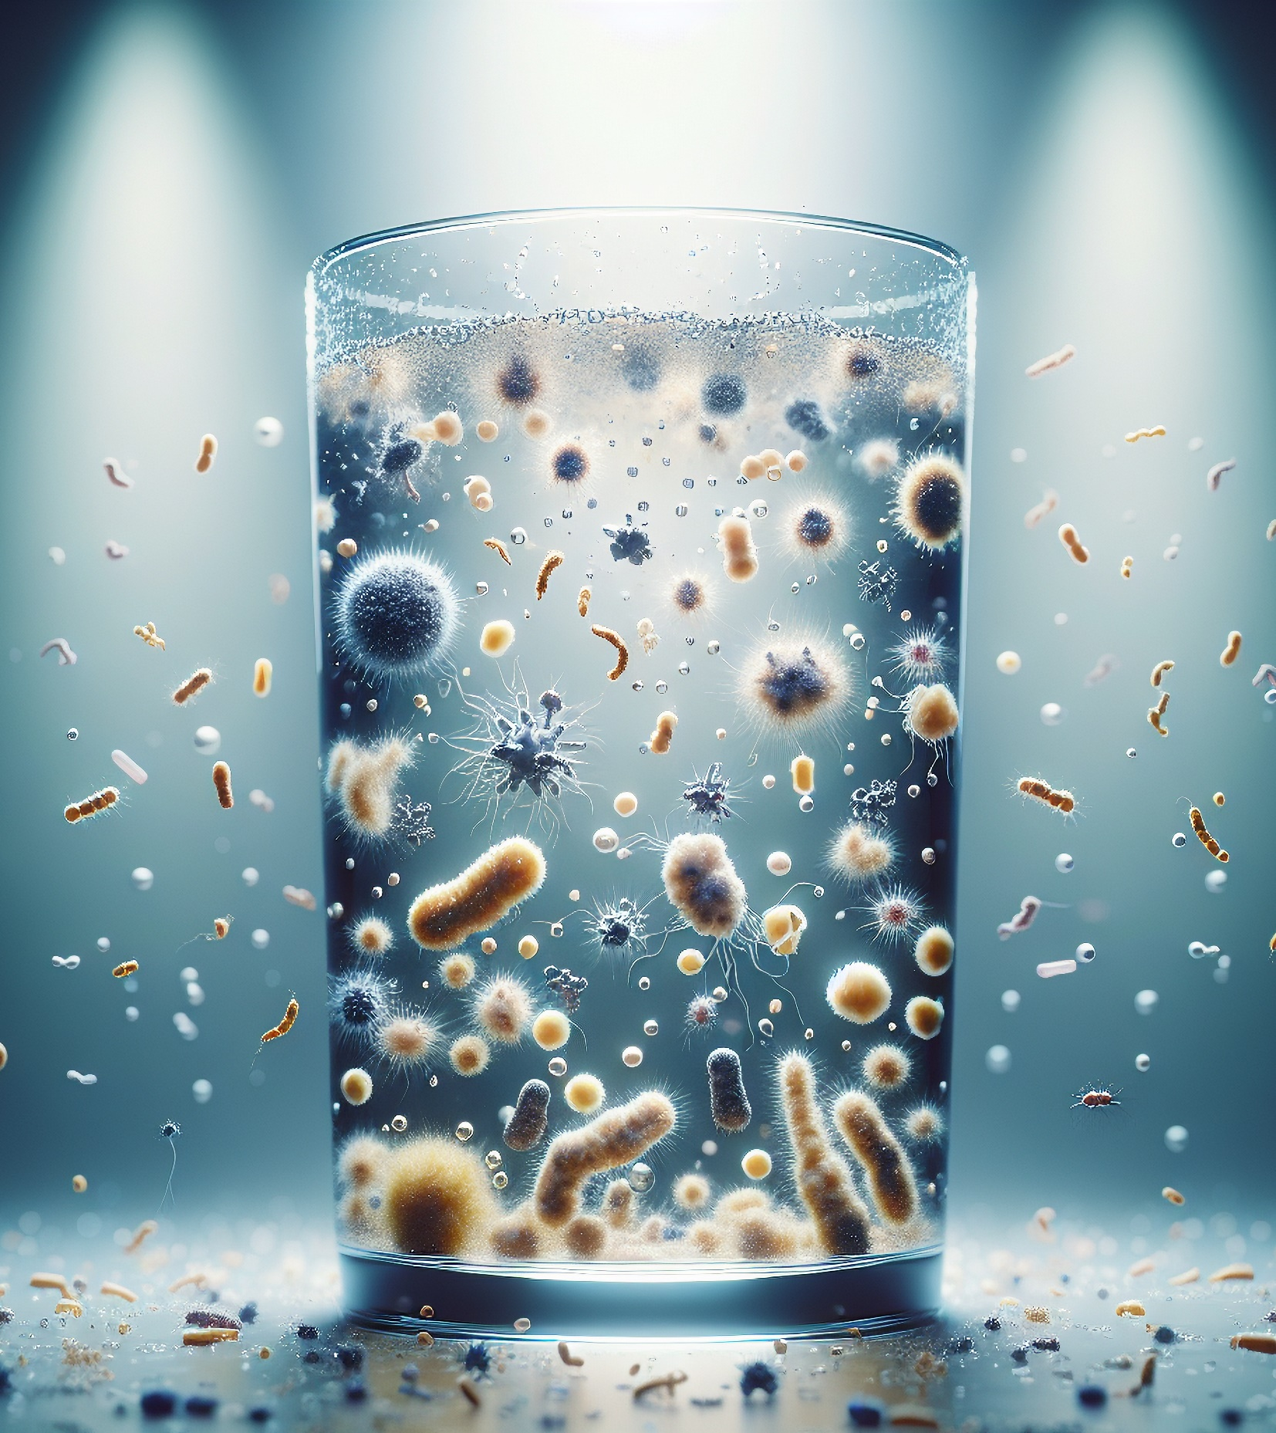
Oppgave 3:
Drøft sammen i klasserommet:
Hva gjør vannet skittent?
Hva kan vi gjøre for å få rent drikkevann?
Foto: Shutterstock AI Generator

Slide 5
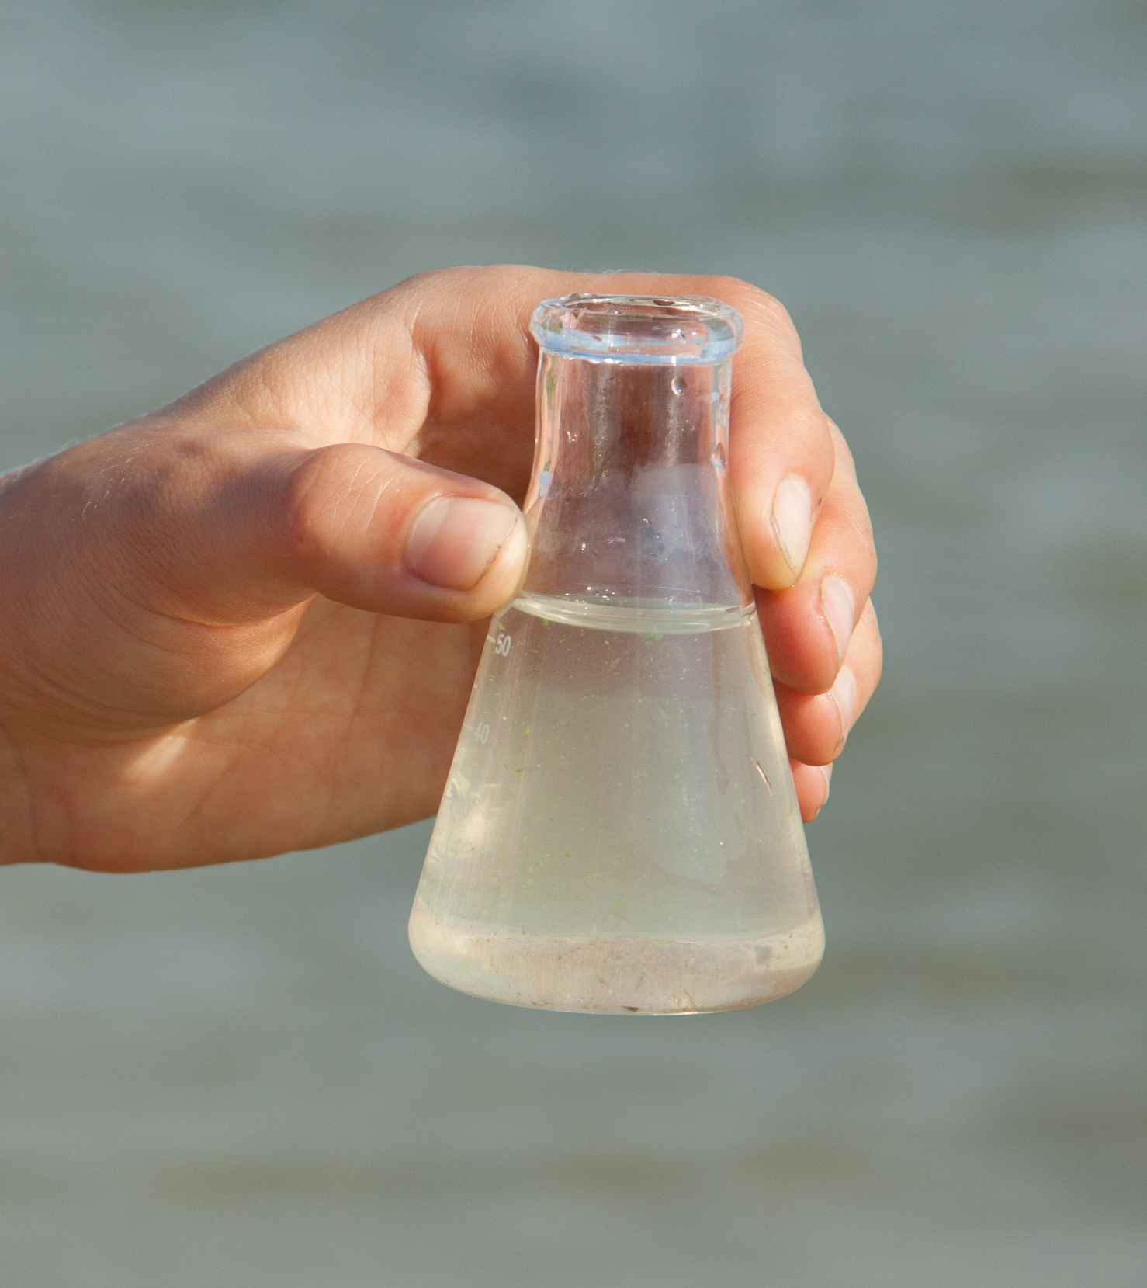
Oppgave 4:
Se filmen på neste lysbilde og svar på spørsmål:
Nevn tre faktorer som kan påvirke vannkvaliteten
Hva kan vi gjøre for å bedre vannkvalitet?
Hva liker blågrønne bakterier?
Foto: Shutterstock

Slide 6
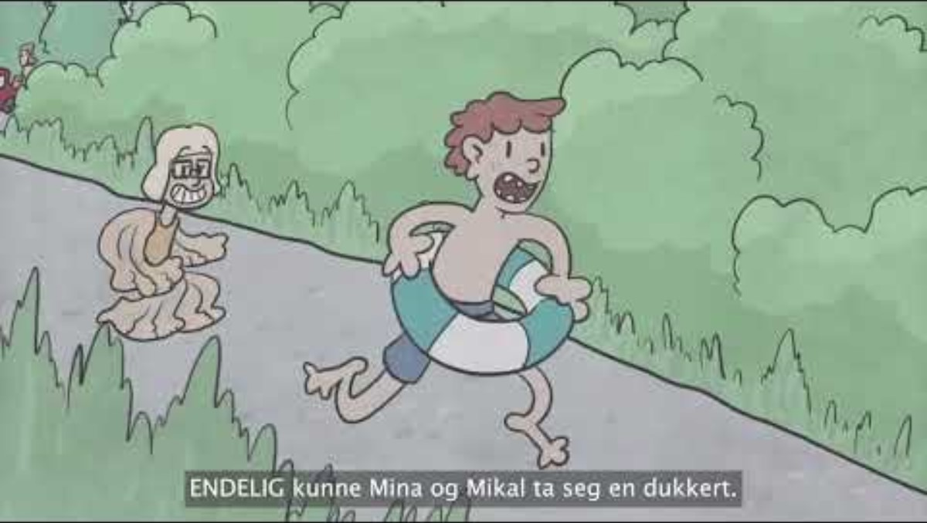

Slide 7
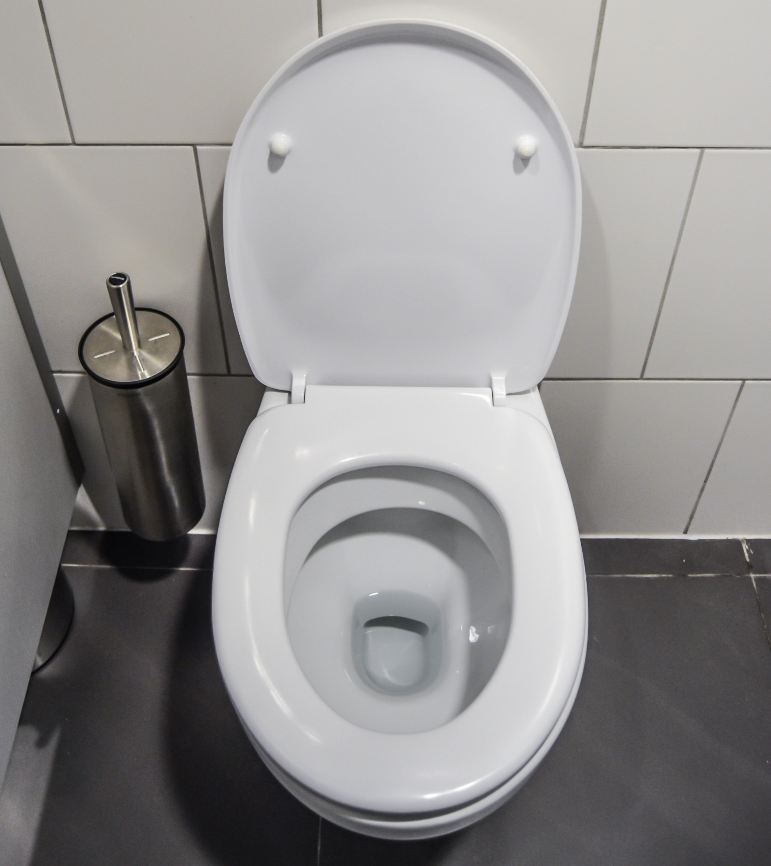
Oppgave 5:
Se filmen på neste lysbilde og svar på spørsmål:
Hva skjer med det du trekker ned i do?
Hva kan du gjøre for å bedre vannkvalitet?
Foto: Pixabay

Slide 8
